Slide 1

MySQL - BD relacionales
Ing. Karina Pángaro

Slide 2
clientes sql
Ing. Karina Pángaro
MySQL Workbench (recomendado! Multilenguaje: Windows/Linux/macOS)
Sequel Pro (macOS)
SQLyog (Windows)
libmysqlclient (nativo)
Consejo: Instalen siempre el cliente nativo y elijan algún otro de a lista.
Importante: Guia para instalar MySQL con C++ Connector

Slide 3
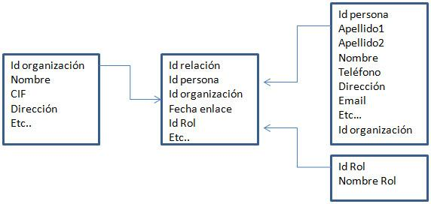
modelo relacional
Ing. Karina Pángaro
Una base de datos relacional es un conjunto de una o más tablas estructuradas en registros (líneas) y campos (columnas), que se vinculan entre sí por un campo en común
Notes:
Cuál sería la clave primaria y cuál la foránea? Ejemplo en MySQL Workbench.

Slide 4
características (bd relacionales)
Ing. Karina Pángaro
Una base de datos se compone de varias tablas o relaciones.
No pueden existir dos tablas con el mismo nombre ni registro.
Cada tabla es a su vez un conjunto de campos (columnas) y registros (filas).
La relación entre una tabla padre y un hijo se lleva a cabo por medio de las claves primarias y claves foráneas.
Las claves primarias son la clave principal de un registro dentro de una tabla y estas deben cumplir con la integridad de datos.
Las claves foráneas se colocan en la tabla hija, contienen el mismo valor que la clave primaria del registro padre; por medio de estas se realizan las relacionales.

Slide 5
SQL - Structured Query Language
Ing. Karina Pángaro
Algunos de los tipos de datos básicos de SQL son:
Varchar: Recibe cadena de palabras compuestas de letras, números y caracteres especiales.
Date: una fecha de calendario que contiene el año (de cuatro cifras), el mes y el día.
Time: La hora del día en horas minutos segundos (el valor predeterminado es 0).
Datetime: la combinación de Date y Time.
Órdenes para crear, modificar, eliminar tablas
CREATE TABLE
ALTER TABLE
DROP TABLE
TRUNCATE TABLE
Notes:
Ejemplos en MySQL Workbench

Slide 6
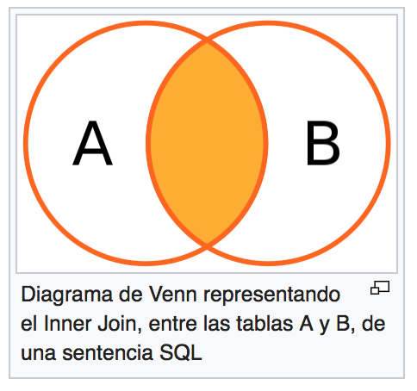
SQL - Structured Query Language
Ing. Karina Pángaro
Otras palabras clave:
GROUP BY
HAVING
ORDER BY
FROM - WHERE
Manipulación de datos:
SELECT
INSERT
DELETE
UPDATE
Relacionar tablas
INNER JOIN (Unión)
LEFT JOIN (Intersección + left)
RIGHT JOIN (Intersección + right)
Más info en: https://es.wikipedia.org/wiki/Join
Notes:
https://es.wikipedia.org/wiki/Join

Slide 7
características (bd no-relacionales, no sql)
Ing. Karina Pángaro
Características:
Clave/Valor
Se utilizan para manejar grandes cantidades de datos
No generan cuellos de botella
Se pueden añadir servidores de manera sencilla, fácil para la escalabilidad
Más complejidad a la hora de la implementación, no son compatibles con SQL.
Mejor performance pero más difícil la obtención de datos.
Ejemplos: Redis, mongoDB, cassandra.

Slide 8
conexión con la bd desde c++
Ing. Karina Pángaro
https://github.com/kaluli/ComputacionI_2018/tree/master/clase-8-10-mysql
Makefile
https://github.com/kaluli/3-10-database-class/blob/master/Makefile

